Slide 1

Université de Mostaganem — Dr. Madani BELACEL
COURS TIC 04 - TD
TD TIC 04 — Microsoft Word : Bureautique Académique
Module TIC · Licence 1
Dr. BELACEL Madani Université de Mostaganem madani.belacel@univ-mosta.dz

Slide 2
Plan du cours
1. Exercice 1 — Mise en page(18 min)
2. Exercice 2 — Styles(18 min)
3. Exercice 3 — Table des matières(15 min)
4. Exercice 4 — Tableaux et listes(15 min)
5. Exercice 5 — Export(14 min)
Université de Mostaganem — Dr. Madani BELACEL

Slide 3
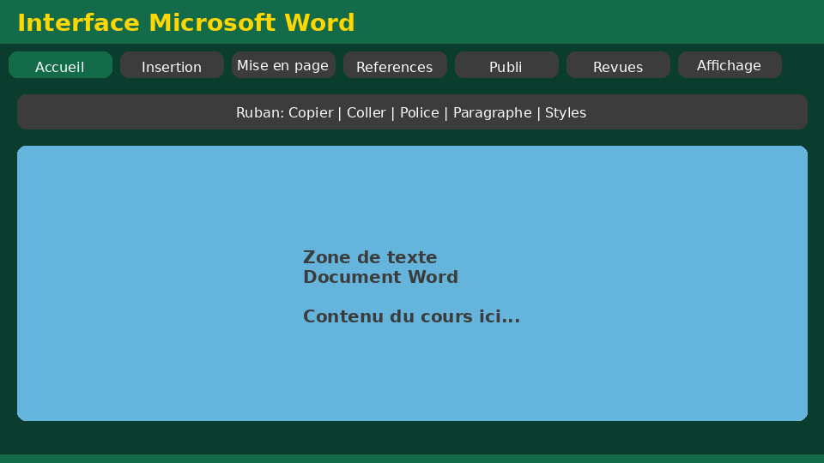
Exercice 1 — Mise en page(18 min)
• Énoncé :Appliquer toutes les normes académiques (police, interligne, marges, pagination).
• Corrigé :Times New Roman 12, interligne 1,5, marges 2,5 cm, pagination bas droite.
🎯 Intérêt pratique : Cette compétence vous servira dans votre vie universitaire et professionnelle.
Université de Mostaganem — Dr. Madani BELACEL

Slide 4
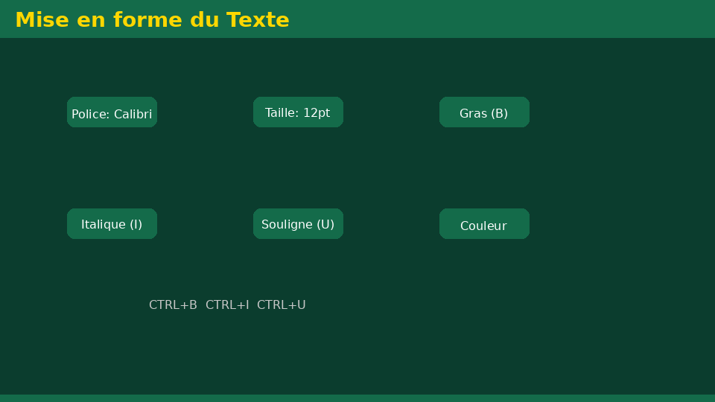
Exercice 2 — Styles(18 min)
• Énoncé :Rédiger un mini-rapport de 2 pages avec Titre 1, Titre 2 et Normal.
• Corrigé :Hiérarchie cohérente, pas de mise en forme manuelle sur les titres.
🎯 Intérêt pratique : Cette compétence vous servira dans votre vie universitaire et professionnelle.
Université de Mostaganem — Dr. Madani BELACEL

Slide 5
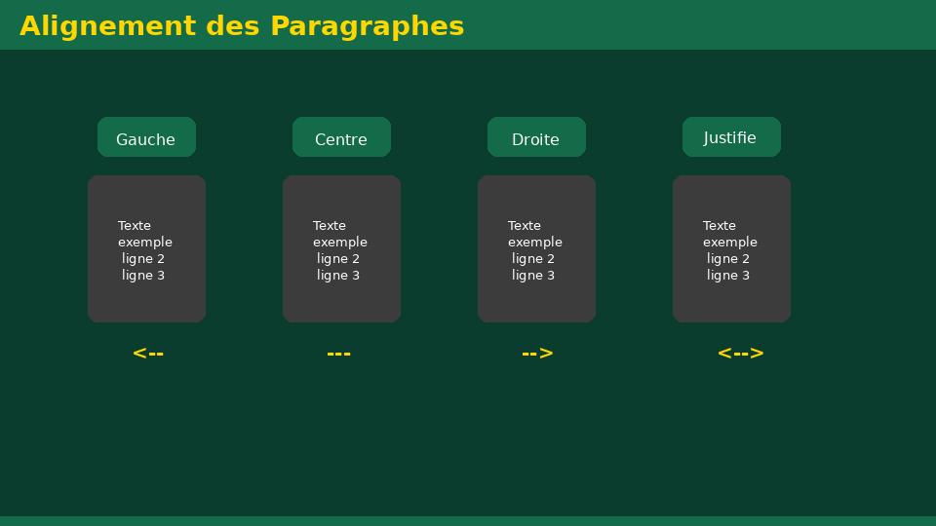
Exercice 3 — Table des matières(15 min)
• Énoncé :Insérer et mettre à jour une table des matières automatique.
• Corrigé :Références → Table des matières → Mettre à jour les numéros.
🎯 Intérêt pratique : Cette compétence vous servira dans votre vie universitaire et professionnelle.
Université de Mostaganem — Dr. Madani BELACEL

Slide 6
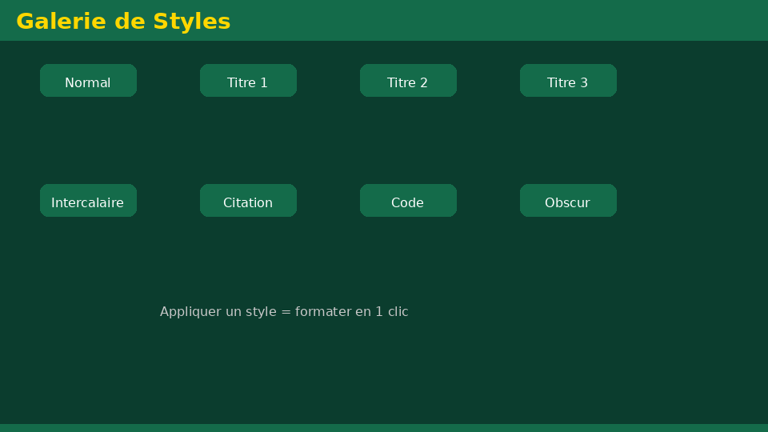
Exercice 4 — Tableaux et listes(15 min)
• Énoncé :Créer un tableau comparatif et une liste numérotée.
• Corrigé :Tableau avec en-têtes, liste numérotée pour étapes méthodologiques.
🎯 Intérêt pratique : Cette compétence vous servira dans votre vie universitaire et professionnelle.
Université de Mostaganem — Dr. Madani BELACEL

Slide 7
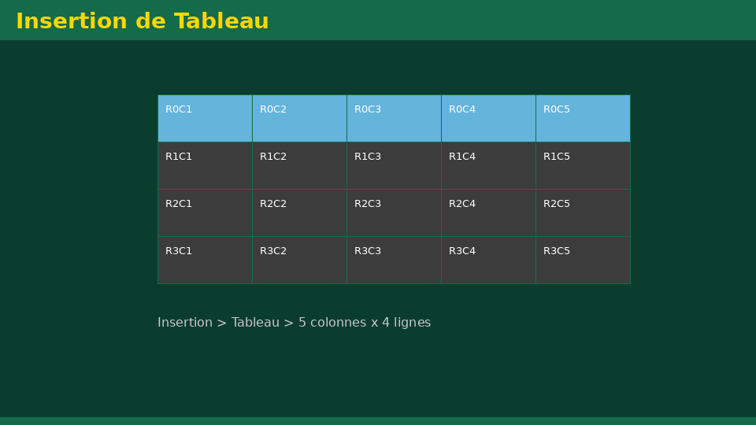
Exercice 5 — Export(14 min)
• Énoncé :Enregistrer en .docx et exporter en PDF avec nommage académique.
• Corrigé :2026-06-04_TIC_TD4_BELACEL_v1.docx+ PDF associé.
🎯 Intérêt pratique : Cette compétence vous servira dans votre vie universitaire et professionnelle.
Université de Mostaganem — Dr. Madani BELACEL

Slide 8
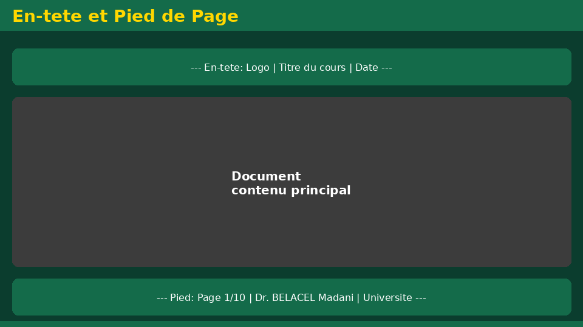
Application concrète
• Appliquez ces concepts dans vos travaux
• Pratiquez lors des TD
Intérêt pratique pour vous Cette compétence vous servira dans votre vie universitaire et professionnelle.
Université de Mostaganem — Dr. Madani BELACEL

Slide 9
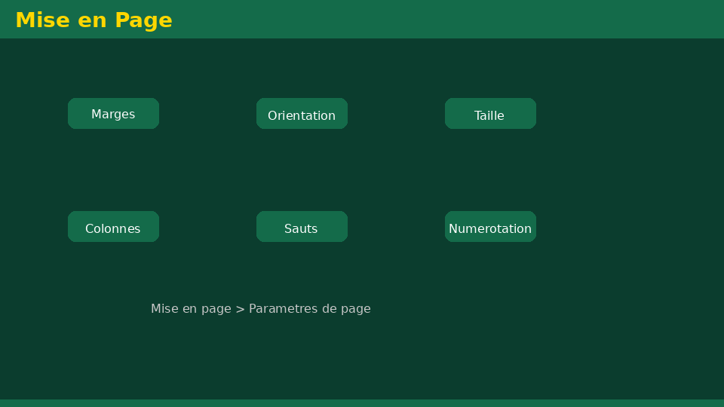
Application concrète
• Appliquez ces concepts dans vos travaux
• Pratiquez lors des TD
Intérêt pratique pour vous Cette compétence vous servira dans votre vie universitaire et professionnelle.
Université de Mostaganem — Dr. Madani BELACEL

Slide 10
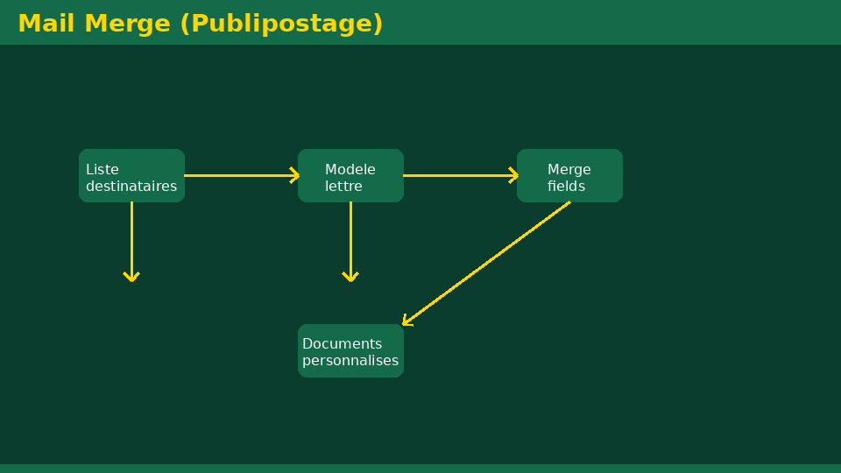
Application concrète
• Appliquez ces concepts dans vos travaux
• Pratiquez lors des TD
Intérêt pratique pour vous Cette compétence vous servira dans votre vie universitaire et professionnelle.
Université de Mostaganem — Dr. Madani BELACEL

Slide 11
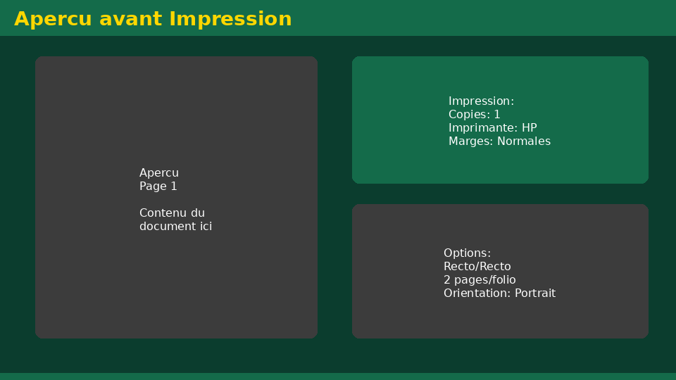
Application concrète
• Appliquez ces concepts dans vos travaux
• Pratiquez lors des TD
Intérêt pratique pour vous Cette compétence vous servira dans votre vie universitaire et professionnelle.
Université de Mostaganem — Dr. Madani BELACEL

Slide 12
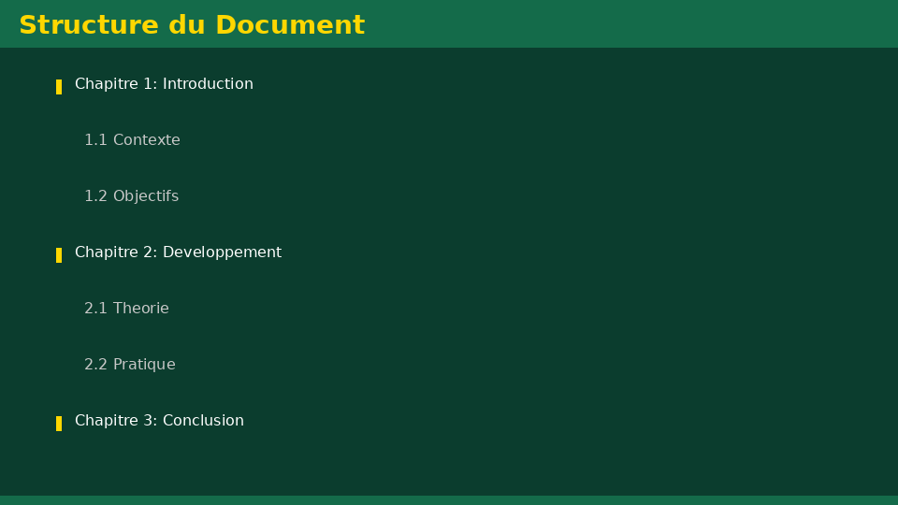
Application concrète
• Appliquez ces concepts dans vos travaux
• Pratiquez lors des TD
Intérêt pratique pour vous Cette compétence vous servira dans votre vie universitaire et professionnelle.
Université de Mostaganem — Dr. Madani BELACEL

Slide 13
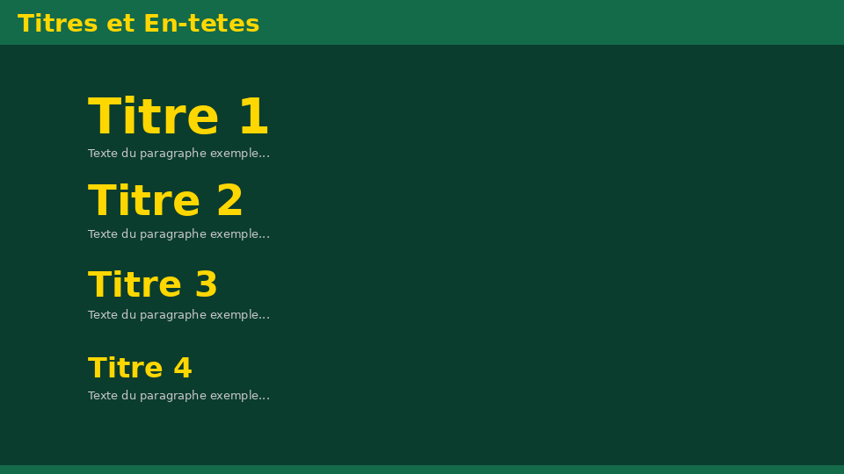
Application concrète
• Appliquez ces concepts dans vos travaux
• Pratiquez lors des TD
Intérêt pratique pour vous Cette compétence vous servira dans votre vie universitaire et professionnelle.
Université de Mostaganem — Dr. Madani BELACEL

Slide 14
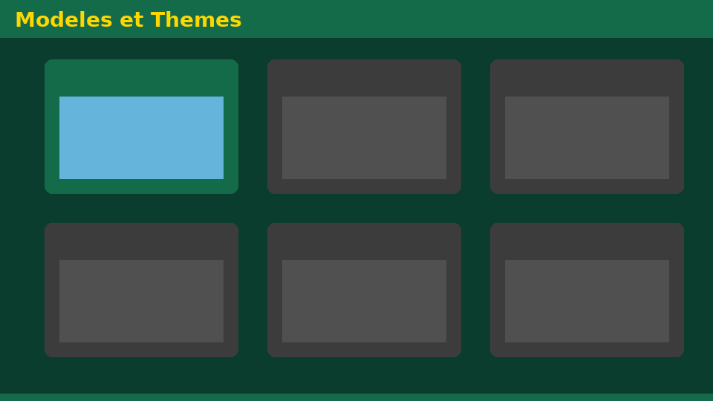
Synthèse : Intérêt pratique global
• Exercice 1 — Mise en page(18 min)
• Exercice 2 — Styles(18 min)
• Exercice 3 — Table des matières(15 min)
• Exercice 4 — Tableaux et listes(15 min)
• Exercice 5 — Export(14 min)
Intérêt pratique pour vous Ensemble, ces compétences numériques vous permettent de travailler efficacement, communiquer professionnellement et résoudre les problèmes courants de la vie universitaire.
Université de Mostaganem — Dr. Madani BELACEL

Slide 15
Université de Mostaganem — Dr. Madani BELACEL
Conclusion
• Exercice 1 — Mise en page(18 min)
• Exercice 2 — Styles(18 min)
• Exercice 3 — Table des matières(15 min)
• Exercice 4 — Tableaux et listes(15 min)
• Exercice 5 — Export(14 min)
Dr. BELACEL Madani Université de Mostaganem madani.belacel@univ-mosta.dz

Slide 16
Références et ressources
• Programme national TIC - Ministère
• UIT - Définitions TIC
• UNESCO - Compétences numériques
• Guide Moodle Univ-Mosta
Université de Mostaganem — Dr. Madani BELACEL

